Slide 1




MÔN: ĐẠO ĐỨC
Lớp 3
Bài 1 : Chào cờ và hát quốc ca

Slide 2
BÀI 1
EM YÊU
TỔ QUỐC VIỆT NAM
CHÀO CỜ VÀ HÁT QUỐC CA
(tiết 2)

Slide 3

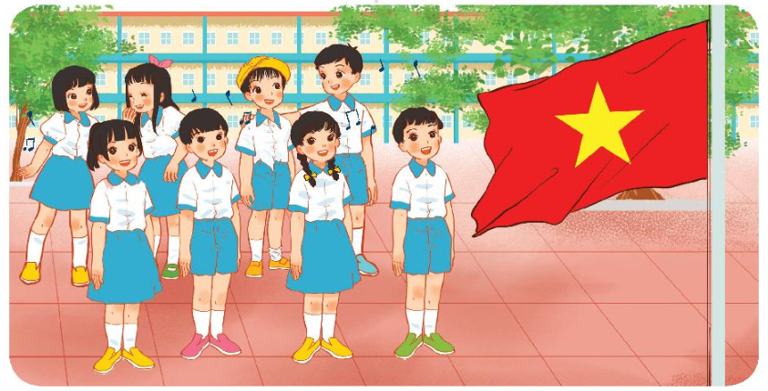
1
Em đồng tình hoặc không đồng tình với tư thế, hành vi của bạn nào trong bức tranh sau? Vì sao?
LUYỆN TẬP

Slide 4
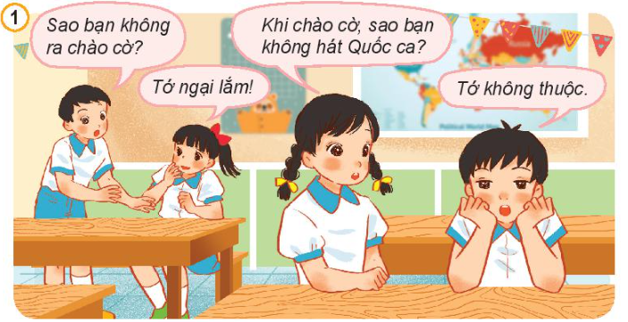
2
Em sẽ khuyên bạn điều gì?
LUYỆN TẬP

Slide 5
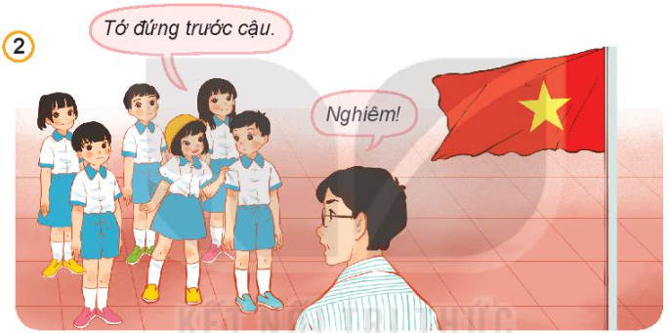
2
Em sẽ khuyên bạn điều gì?
LUYỆN TẬP

Slide 6


VẬN DỤNG
1
Hãy chia sẻ những việc em cần thực hiện khi chào cờ và hát Quốc ca
2
Vẽ và tô màu lá cờ Việt Nam
3
Em cùng các bạn tập chào cờ và hát Quốc ca.

